Slide 1



Aspettando l’adunata
Comune di Occhieppo Inferiore
https://www.adunatalpini.it
339.2529960
015.591791
Emergenze 112

Slide 2
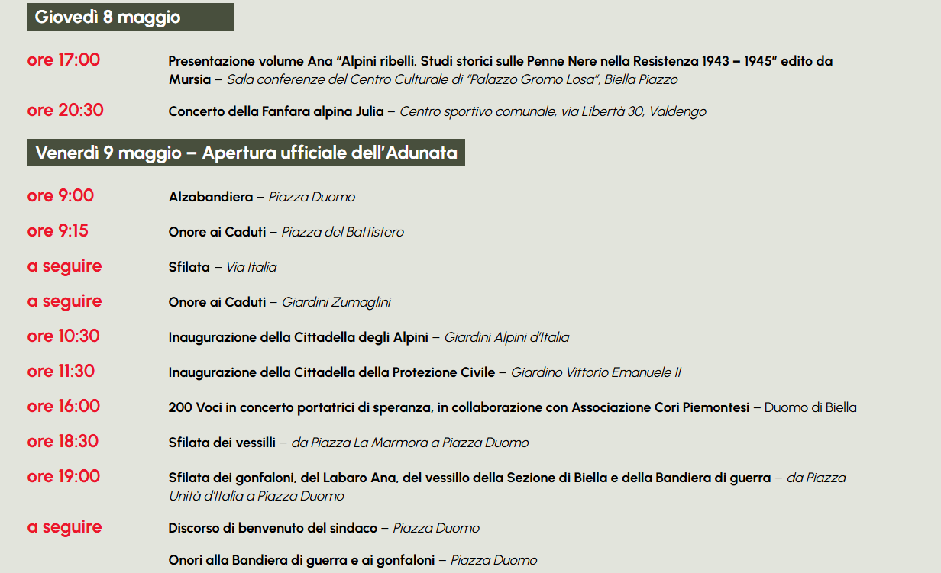
Programma da giovedì 8 maggio a domenica 11

Slide 3
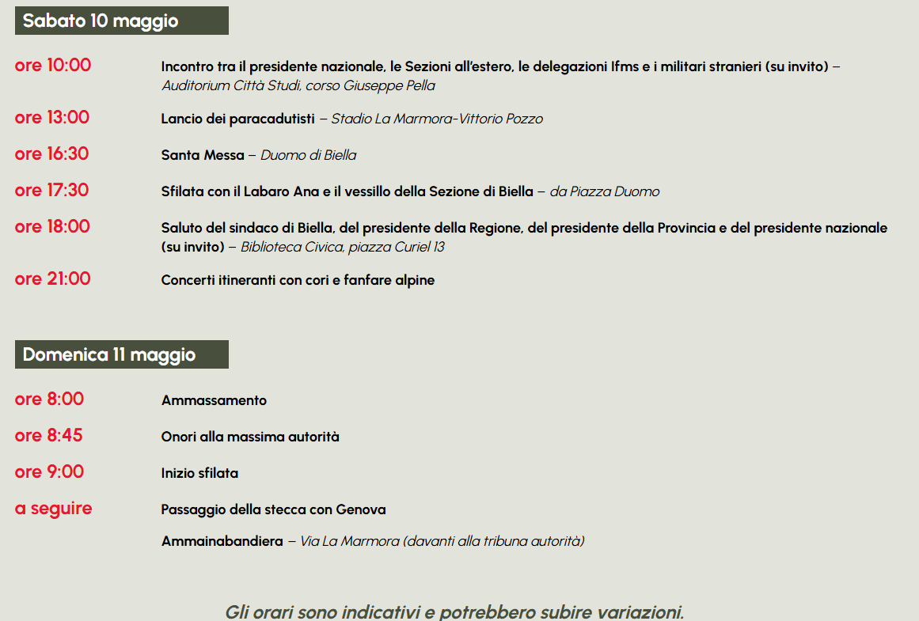

Slide 4
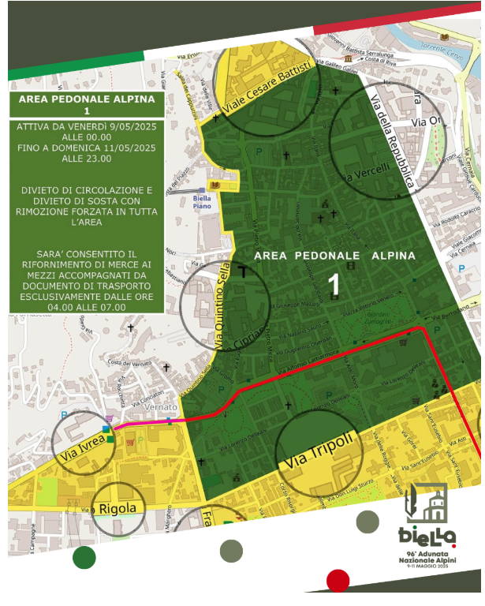
ZONA VERDE TUTTI I GIORNI
DOMENICA ZONA GIALLA: attenzione via Ivrea a senso unico in uscita da Biella fino a rotonda con Bergo
1) Rotonda del Bergo a destra, SP 400 alla rotonda svolta a sinistra per Via Piacenza, ci si dirige verso Palazzo Boglietti e si prosegue su via Fratelli Rosselli in direzione Ponderano…(da e per). °SP400 (anche tutte le direzioni)
2) Per la stazione: Rotonda del Bergo a destra, SP 400 sino al
sottopasso, alla rotonda corso
Europa > stazione … via Carso libera, via Repubblica libera…
3) Via San Clemente per tutte le direzioni.
Linea rossa: percorso sfilata

Slide 5
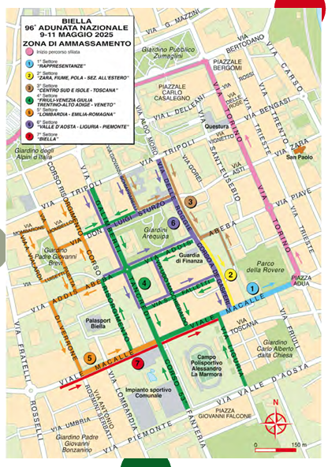
Zona Ammassamento di chi sfila

Slide 6
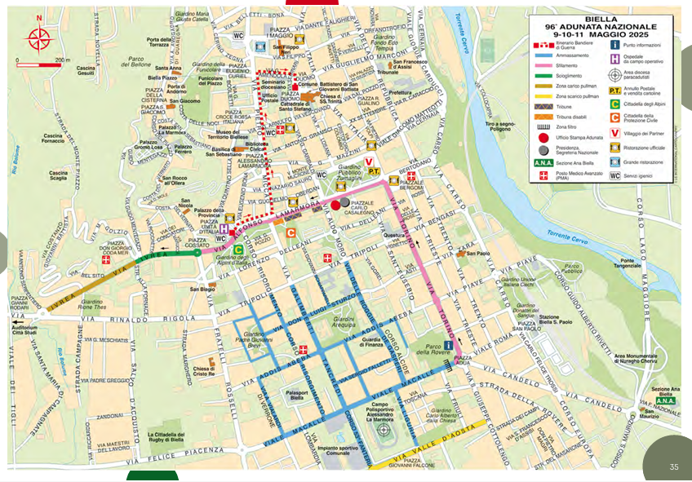

Slide 7
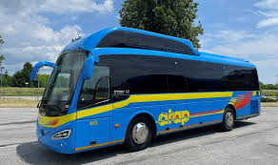
Numero trasporto autobus ATAP
A partire dal 5 maggio e fino al termine della manifestazione, nella fascia oraria dalle ore 7:30 alle ore 20:30 sarà attivo il numero unico 015.8488488 dedicato alle informazioni relative ai servizi ATAP per l’Adunata Alpini.

Slide 8
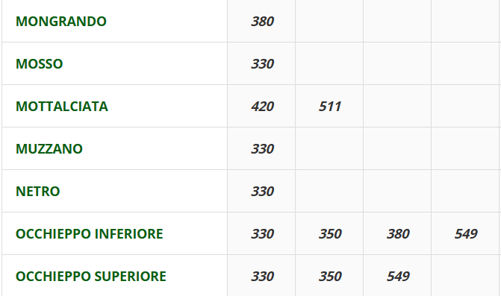
Linee ATAP da e per OCCHIEPPO INFERIORE
(n. 549 solo venerdì) https://atapspa.it/elenco-linee-transitanti-nel-singolo-comune/

Slide 9
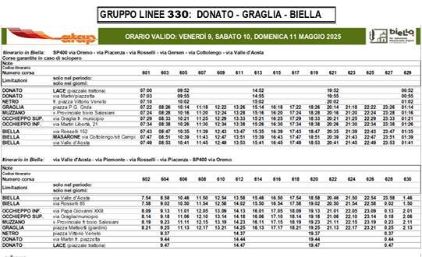

Slide 10
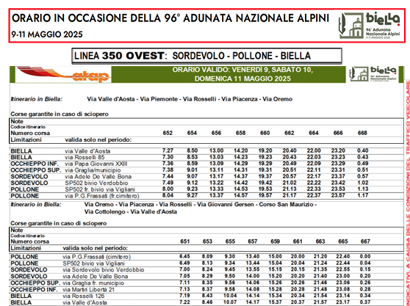

Slide 11
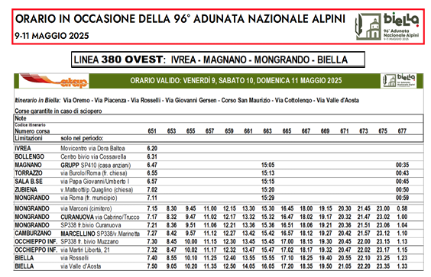

Slide 12
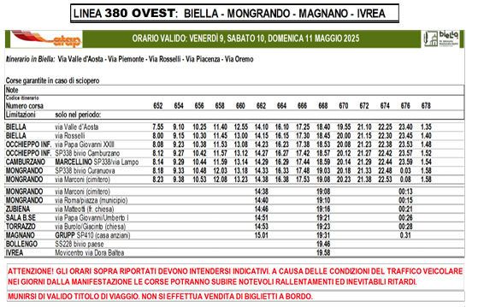

Slide 13
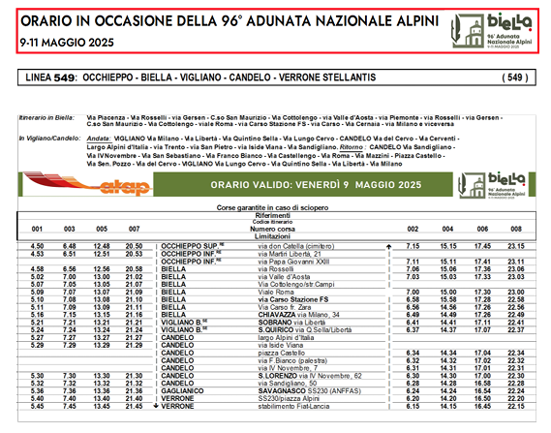

Slide 14
Numero PROTEZIONE CIVILE Occhieppo Inferiore
Protezione civile per reperibilità Comune 339.2529960
In caso di criticità (ordine pubblico, emergenze varie) priorità al numero 112

Slide 15

Le nostre strutture e piazze in cui sono alloggiati gli alpini (circa 250 persone).
Con PASS per usufruire dei servizi comunali.
Palestra comunale
Piazza del Pioppo (camper) e campetto retro palestra (tende)
Polivalente con servizio bar/ristoro a cura della Proloco e varie associazioni ()
Piazzale del Polivalente camper e attendamenti
Sosta navetta zona parco giochi centrale

Slide 16

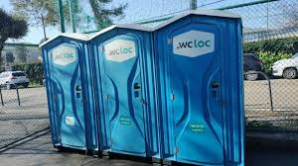
Sul territorio comunale noleggio di WC chimici
24 WC sparsi sul territorio

Slide 17

Altri Alpini ospitati in gruppi da privati
(a nostra conoscenza)
Sede degli alpini
Ex Pettinatura
Via Trotta
Parrocchia – Fides
Cascina Bozzola
Foresteria di San Clemente (Pro loco)
…

Slide 18


PAROLA D’ORDINE: DIFFERENZIARE I RIFIUTI, SEMPRE! ANCHE IN CASO DI FESTE > ECOFESTA!

Slide 19


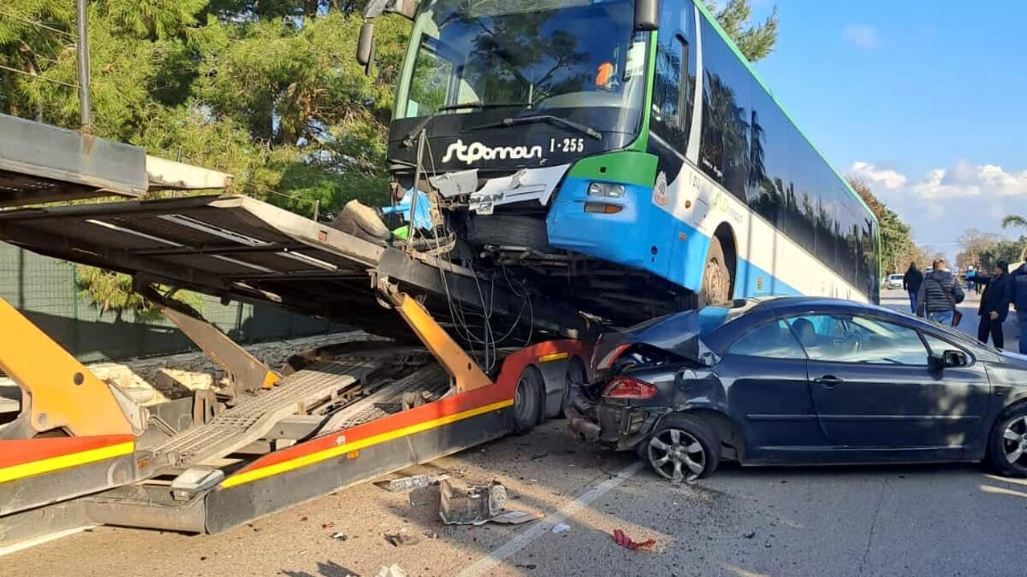
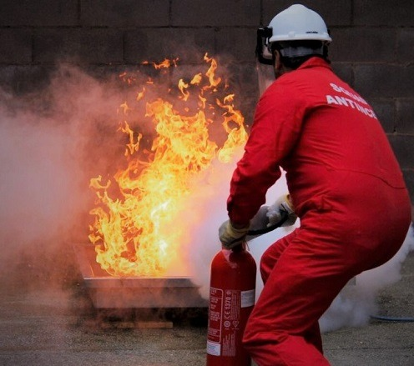
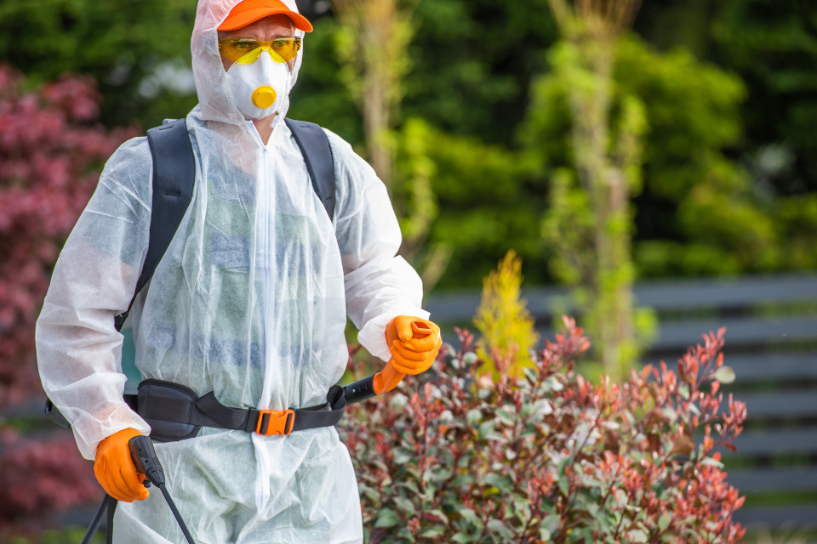
Aree libere ed edifici in caso di necessità - emergenza
Campi sportivi e parco dei ciliegi ( atterraggio elisoccorso)
Struttura San Clemente
Area parcheggio «Ex Siberia»
Scuole

Slide 20

Attività commerciali
Orali liberi, ma inviare comunicazione al Comune, Ufficio Suap
  015591791 - Fax0152592889
  PEC suap.occhieppoinf@pec.it
  VIETATO SOMMINISTRARE BEVANDE E CIBI IN CONTENITORI DI VETRO

Slide 21
GRAZIE PER L’ATTENZIONE
L’amministrazione comunale e la Sindaca Monica Mosca vi augurano Buona festa!

